Slide 1
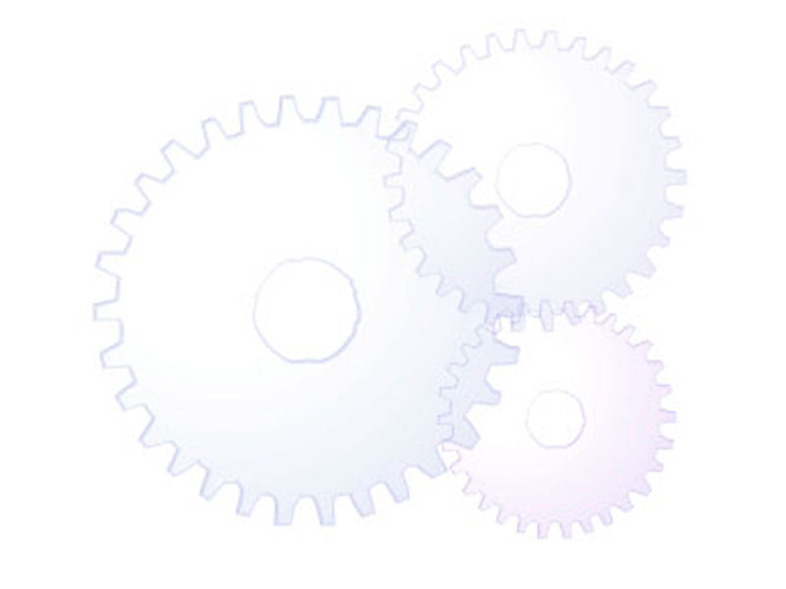
Authentication
System
ระบบพิสูจน์ตน

Slide 2
จัดทำโดย
นาย ภรายุทธ วังวรัญญู
นางสาว สุจิตรา ไพบูลย์วาณิชย์
รหัส 40010543
รหัส 40010867
อาจารย์ที่ปรึกษา
อาจารย์ธนา หงส์สุวรรณ
อาจารย์อัครเดช วัชระภูพงษ์

Slide 3
ความเป็นมา
&
ความสำคัญ

Slide 4


ระบบของภาควิชาในปัจจุบัน
NDS For NT
Compnet
Garnet
Diamond
Connect by modem
Client
Amethyst

Slide 5
ข้อเสียของระบบปัจจุบัน
- สร้างความยุ่งยากแก่ผู้ใช้ระบบ
- สร้างความยุ่งยากแก่ผู้ดูแลระบบ
- เกิดความลำบากในการทำงาน
- เกิดความลำบากในการขยายระบบในอนาคต

Slide 6
จุดประสงค์ของการทำโครงงาน
1. เพื่อศึกษาความรู้ที่เกี่ยวกับการพิสูจน์ตน
2. เพื่อออกแบบระบบของภาควิชา

Slide 7
การพิสูจน์ตน
คือ การที่ระบบตรวจสอบว่ายูสเซอร์เป็นยูสเซอร์
คนนั้นตามที่ยูสเซอร์อ้างถึงจริงๆ

Slide 8
ประเภทของการพิสูจน์ตน
1. การพิสูจน์ตนที่ไม่มีตัวกลางในการพิสูจน์
2. การพิสูจน์ตนที่มีตัวกลางในการพิสูจน์

Slide 9
การพิสูจน์ตนที่ไม่มีตัวกลางในการพิสูจน์
ไคลเอ็นต์
เซิร์เวอร์
ยูสเซอร์เนม,รหัสผ่าน
รหัสผ่านถูกต้อง/เริ่มให้บริการ
ใช้บริการ
หมดเวลาให้บริการ/ตัดการติดต่อ

Slide 10
การพิสูจน์ตนที่มีตัวกลางในการพิสูจน์
ไคลเอ็นต์
เซิร์เวอร์ทีทำหน้าที่พิสูจน์ตน
เซิร์เวอร์
ต้องการพิสูจน์ตน
การพิสูจน์ตนถูกต้อง
ใช้บริการ
หมดเวลาให้บริการ/ตัดการติดต่อ

Slide 11
การทำงานร่วมกันของระบบปฏิบัติการต่างๆ
Windows 2000
Novell NetWare
UNIX
Windows NT

Slide 12
การทำงานร่วมกันระหว่าง
Windows 2000 และ UNIX
- Kerberos
- Microsoft Windows 2000 Service For UNIX

Slide 13
Kerberos
- พัฒนาโดย MIT
- เป็นโพรโตคอลที่เป็นมาตรฐาน (RFC)
- สามารถพิสูจน์ตนได้ทั้งสองด้าน
- ใช้ตั๋วในการพิสูจน์ตน
- สามารถพิสูจน์ตนข้ามโดเมนได้

Slide 14

การทำงานของ Kerberos
ยูสเซอร์
KDC
เซิร์ฟเวอร์
ขอ TGT
TGT
AS Exchange
ขอ Session Ticket
Session Ticket
TGT Exchange
ขอใช้บริการ
CS Exchange
ให้บริการ

Slide 15
SFU
- พัฒนาโดย Microsoft
- ทำให้สามารถใช้ทรัพยากรของระบบ
ที่เป็นวินโดว์ส และยูนิกส์ร่วมกันได้
- สามารถซิงโครไนซ์รหัสผ่านของผู้ใช้
ได้ทั้งสองทาง
- เข้ารหัสรหัสผ่านก่อนส่ง

Slide 16
การซิงโครไนซ์รหัสผ่านของ SFU
1. การซิงโครไนซ์รหัสผ่านจากวินโดว์สไปยูนิกส์
- การซิงโครไนซ์รหัสผ่านของผู้ใช้ที่อยู่ภายในโดเมน
- การซิงโครไนซ์รหัสผ่านของผู้ใช้ระบบแบบโลคอล
2. การซิงโครไนซ์รหัสผ่านจากยูนิกส์ไปวินโดว์ส

Slide 17
การซิงโครไนซ์รหัสผ่านของผู้ใช้ที่อยู่ภายในโดเมน
ขั้นตอนการ set up
1.Install SSOD (Password Change Service) บนเครื่องที่เป็นยูนิกส์
2.คอนฟิกูเรชันไฟล์ sso.conf ในเครื่องที่เป็นยูนิกส์
3.Install Password Snychronization ที่ทุกๆ เครื่องที่เป็นวินโดว์ส
โดเมนคอลโทลเลอร์

Slide 18
ลำดับเหตุการณ์ที่เกิดขึ้นเมื่อเกิดการเปลี่ยนรหัสผ่าน
Windows clients
NIS client
1. Password
Passwd queries
change
4. NIS server
1.1. Domain Controller
(Make)
2. Password Sync req.
Encryption
Unix NIS Network
3. Decryption
Stand-alone Unix
Windows network
computer

Slide 19
การซิงโครไนซ์รหัสผ่านของผู้ใช้ระบบแบบโลคอล
เหมือนกับการซิงโครไนซ์ในโดเมน ต่างกันตรงที่
จะติดตั้ง Password Synchronize Coponent ที่เครื่อง
ที่ต้องการให้เกิดการเปลี่ยนรหัสผ่านแทนเครื่องที่เป็น
โดเมนคอลโทลเลอร์

Slide 20
การซิงโครไนซ์รหัสผ่านจากยูนิกส์ไปวินโดว์ส
ขั้นตอนการ set up
    1. Install Password Synchronization PluggableModule
    (pam_sso.so) บนเครื่องที่เป็นยูนิกส์
2. Install Password Synchronize ที่ทุกๆ เครื่องที่เป็นวินโดว์ส

Slide 21
ลำดับเหตุการณ์ที่เกิดขึ้นเมื่อเกิดการเปลี่ยนรหัสผ่าน
NIS client
Windows clients
yppasswd requests
NIS server
Authentication
Domain Controller
Unix NIS Network
Password Sync req.
Stand-alone Unix
computer
Stand
alone
Windows network
-
Windows
computer

Slide 22
ตารางเปรียบเทียบ
Kerberos SFU
ผู้พัฒนา MIT MS
ค่าใช้จ่าย ฟรี เสียค่าใช้จ่าย
การติดตั้งและใช้งาน ยาก ง่าย
ทิศทางการซิงโครไนซ์ - 2 ทิศทาง
ความปลอดภัย ใช้ตั๋ว เข้ารหัส
ชนิดของระบบ เปิด ปิด

Slide 23
การทำงานร่วมกันระหว่าง
Windows NT และ UNIX
- Microsoft Windows NT Service For UNIX
- โปรแกรม COSuser

Slide 24
SFU
- พัฒนาโดย Microsoft
- สนับสนุน Network File System
- สามารถซิงโครไนซ์รหัสผ่านแบบทางเดียวได้
- เลือกรูปแบบการซิงโครไนซ์ได้

Slide 25
การซิงโครไนซ์รหัสผ่านของ SFU
1. การซิงโครไนซ์รหัสผ่านแบบไม่ปลอดภัย
โดยใช้ rlogin
2. การซิงโครไนซ์รหัสผ่านแบบปลอดภัย
โดยใช้ Secure Daemon (SSOD)

Slide 26
การซิงโครไนซ์รหัสผ่านแบบไม่ปลอดภัย
โดยส่วนมากระบบที่เป็นยูนิกส์จะไม่อนุญาตให้ใช้ rlogin
เนื่องจากไม่ค่อยมีความปลอดภัย แต่ถ้าระบบเครือข่ายนั้นแยก
เป็นอิสระจากเครือข่ายภายนอก และระบบเครือข่ายนั้นมีขนาดเล็ก
การใช้ rlogin ในการซิงโครไนซ์รหัสผ่านจะมีความเหมาะสมมาก

Slide 27
การซิงโครไนซ์รหัสผ่านแบบปลอดภัย
สามารถทำได้โดยใช้ daemonds ที่ทำงานอยู่บนยูนิกซ์
เซิร์ฟเวอร์เพื่อรับรหัสผ่านที่ถูกเข้ารหัส ที่ส่งมาจากวินโดว์ส
เอ็นที จากนั้นก็จะถอดรหัสรหัสผ่านที่ได้รับ แล้วนำไปเปลี่ยน
ที่แอ็กเคาต์ที่เหมือนกันกับแอ็กเคาต์บนวินโดว์สเอ็นที

Slide 28
การติดตั้ง Password Synchronize Deamon บนยูนิกซ์
1. ติดตั้ง NFS ไคลเอ็นต์ที่เครื่องที่เป็นวินโดว์ส
2. เอ็กพอร์ทไฟล์ซิสเต็มจากเครื่องที่เป็นยูนิกส์ แล้ว mount
ลงบนเครื่องที่เป็นวินโดว์สเอ็นที
3. Copy ไฟล์ SSOD และไฟล์ SSOD.config ไปบนเครื่องที่
เป็นยูนิกส์
4. ติดตั้งไฟล์ที่ copy มาบนเครื่องที่เป็นยูนิกส์
5. Config ไฟล์ SSOD.config

Slide 29
โปรแกรม COSuser
- พัฒนาโดยบริษัทอื่นๆ
- สามารถทำให้ระบบปฏิบัติการที่เป็นวินโดว์สเอ็นที
และยูนิกส์สามารถทำงานร่วมกัน
- สามารถซิงโครไนซ์รหัสผ่านได้สองทาง
- ไม่เปิดเผยการทำงาน

Slide 30
ตารางเปรียบเทียบ
SFU COSuser
ผู้พัฒนา MS COSuser
ค่าใช้จ่าย เสียค่าใช้จ่าย เสียค่าใช้จ่าย
การติดตั้งและใช้งาน ง่าย ง่าย
ทิศทางการซิงโครไนซ์ 1 ทิศทาง 2 ทิศทาง
ชนิดของระบบ ปิด เปิด

Slide 31
การทำงานร่วมกันระหว่าง
Windows 2000 และ NetWare
- Services For NetWare
- Novell Account Management
for Windows 2000

Slide 32
SFN
- เป็นโปรแกรมที่พัฒนาโดย Microsoft
- สามารถซิงโครไนซ์ได้สองทาง
- สามารถเลือกรูปแบบการซิงโครไนซ์ได้

Slide 33
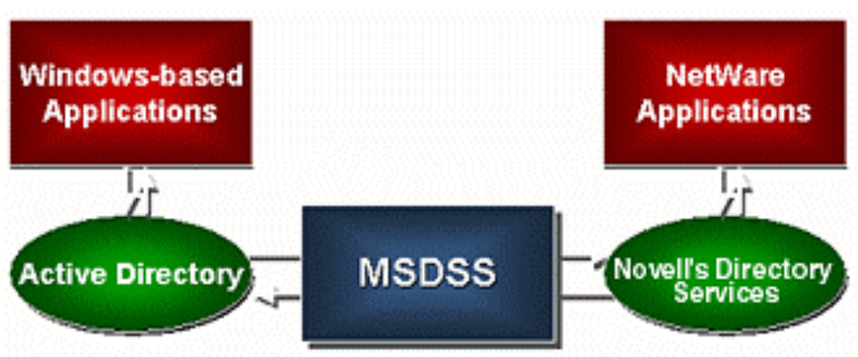
การทำงานของ MSDSS

Slide 34
รูปแบบการซิงโครไนซ์
- Object-Specific Synchronization
- Location-Specific Synchronization
ทิศทางการซิงโครไนซ์
- ซิงโครไนซ์ทางเดียว
- ซิงโครไนซ์สองทาง

Slide 35
Novell AM for Windows 2000
- เป็นโปรแกรมที่พัฒนาโดย Novell
- สามารถซิงโครไนซ์ได้สองทาง
- มีความปลอดภัยในการส่งข้อมูล
- มีการลงโปรแกรมที่ Windows 2000 เพียงที่เดียว

Slide 36
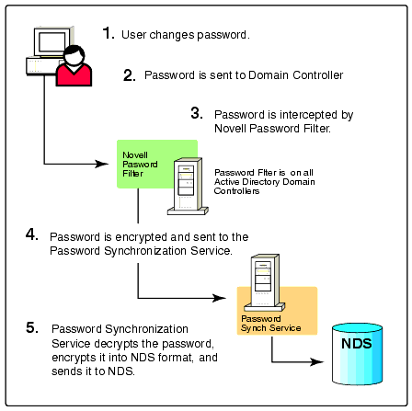

Slide 37
ตารางเปรียบเทียบ
SFN Novell AM
ผู้พัฒนา MS Novell
ค่าใช้จ่าย เสียค่าใช้จ่าย เสียค่าใช้จ่าย
การติดตั้งและใช้งาน ง่าย ง่าย
ทิศทางการซิงโครไนซ์ 2 ทิศทาง 2 ทิศทาง
เลือกทิศทางซิงโครไนซ์ เลือกได้ เลือกไม่ได้
รูปแบบการซิงโครไนซ์ เลือกได้ เลือกไม่ได้
ชนิดของระบบ ปิด ปิด

Slide 38
การทำงานร่วมกันระหว่าง
Windows NT และ NetWare
- NDS for NT
- Directory Service Manager
for NetWare
- โปรแกรมของบริษัทอื่น

Slide 39
NDS for NT
- เป็นโปรแกรมที่พัฒนาโดย Novell
- สามารถซิงโครไนซ์ได้สองทาง
- มีการลงโปรแกรมที่เซิร์ฟเวอร์
ที่เป็นวินโดว์สเพียงที่เดียว

Slide 40
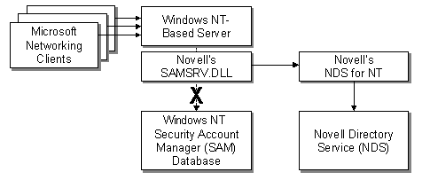
การทำงานของ NDS for NT

Slide 41
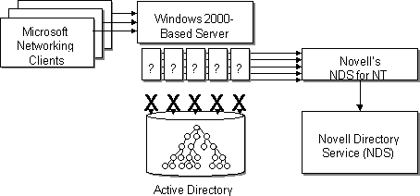
การใช้งาน NDS for NT กับ Windows 2000

Slide 42
DSMN
- เป็นโปรแกรมที่พัฒนาโดย Microsoft
- ซิงโครไนซ์ได้ทางเดียว
- มีการแบ็กอัพฐานข้อมูล

Slide 43
โปรแกรมของบริษัทอื่น

Slide 44
ตารางเปรียบเทียบ
NDS for NT DSMN ???
ผู้พัฒนา Novell MS ????
ค่าใช้จ่าย เสียค่าใช้จ่าย เสียค่าใช้จ่าย เสียค่าใช้จ่าย
การติดตั้งและใช้งาน ง่าย ง่าย ง่าย
ทิศทางการซิงโครไนซ์ 2 ทิศทาง 1 ทิศทาง 2 ทิศทาง
ชนิดของระบบ ปิด ปิด เปิด

Slide 45
1. NDS for NT
2. DSMN
3. โปรแกรมของบริษัทอื่น
1. NDS for NT
1. NDS for NT
2. DSMN
1. MS WindowsNT Service for UNIX
2. โปรแกรมของบริษัทอื่น
2. โปรแกรมของบริษัทอื่น
Novell NetWare
WindowsNT Server
UNIX
1. Services For NetWare
2. Novell AM for Windows 2000
1. Services For NetWare
1. Services For NetWare
1. MS 2000 Service For UNIX
2. Kerberos
1. MS 2000 Service For UNIX
2. Novell AM for Windows 2000
2. Novell AM for Windows 2000
2. Kerberos
2. Kerberos
Windows 2000 Server

Slide 46
ข้อดี
- มีศูนย์กลางของระบบ
- สามารถขยายระบบได้ง่าย
- ส่วนวินโดว์ส 2000 และเน็ตแวร์ติดตั้งและใช้งานได้ง่าย
- เสียค่าใช้จ่ายน้อย
- ไม่เป็นระบบปิดมากเกินไป

Slide 47
ข้อเสีย
- ระหว่างวินโดว์ส 2000 กับยูนิกส์ติดตั้งและใช้งานยาก
- การใช้ Kerberos ทำให้เกิดปัญหา เนื่องจาก Kerberos
มีหลายเวอร์ชั่น

Slide 48
1. NDS for NT
2. DSMN
3. โปรแกรมของบริษัทอื่น
1. NDS for NT
1. NDS for NT
2. DSMN
1. MS WindowsNT Service for UNIX
2. โปรแกรมของบริษัทอื่น
2. โปรแกรมของบริษัทอื่น
Novell NetWare
WindowsNT Server
UNIX
1. Services For NetWare
2. Novell AM for Windows 2000
1. Services For NetWare
1. Services For NetWare
1. MS 2000 Service For UNIX
2. Kerberos
1. MS 2000 Service For UNIX
2. Novell AM for Windows 2000
2. Novell AM for Windows 2000
2. Kerberos
2. Kerberos
Windows 2000 Server

Slide 49
ข้อดี
- ในส่วนของเน็ตแวร์กับวินโดว์สเอ็นที และเน็ตแวร์
กับวินโดว์ส 2000 ติดตั้งและใช้งานง่าย
- เสียค่าใช้จ่ายน้อย
- สามารถซิงโครไนซ์รหัสผ่านได้สองทางทั้งหมด
- เป็นระบบเปิดบางส่วน

Slide 50
ข้อเสีย
- การติดตั้งและใช้งาน Kerberos ยาก
- Novell AM ไม่สามารถซิงโครไนซ์ส่วนที่เป็นกรุ๊ปได้
- การใช้ Kerbeos ก่อให่เกิดปัญหา เนื่องจาก Kerberos
มีหลายเวอร์ชัน

Slide 51
1. NDS for NT
2. DSMN
3. โปรแกรมของบริษัทอื่น
1. NDS for NT
1. NDS for NT
2. DSMN
1. MS WindowsNT Service for UNIX
2. โปรแกรมของบริษัทอื่น
2. โปรแกรมของบริษัทอื่น
Novell NetWare
WindowsNT Server
UNIX
1. Services For NetWare
2. Novell AM for Windows 2000
1. Services For NetWare
1. Services For NetWare
1. MS 2000 Service For UNIX
2. Kerberos
1. MS 2000 Service For UNIX
2. Novell AM for Windows 2000
2. Novell AM for Windows 2000
2. Kerberos
2. Kerberos
Windows 2000 Server

Slide 52
ข้อดี
- ติดตั้งและใช้งานง่าย
- ไม่เป็นระบบปิดมากเกินไป

Slide 53
ข้อเสีย
- ค่าใช้จ่ายสูง

Slide 54
Compnet
Garnet
Diamond
Services For NetWare
Kerberos
Windows 2000 Server + RADIUS Server
RADIUS
Connect by modem
or VPN
Client
Amethyst

Slide 55
ข้อดี
- รองรับการขยายตัวของระบบได้ดี
- มีการจัดการระบบเป็นศูนย์กลาง
- การ Dial in มีความปลอดภัยมากขึ้น

